Slide 1
CONSUMO SUSTENTÁVEL OU CONSCIENTE
ENG. QUÍMICA ANA LUIZA DOLABELA
DE AMORIM MAZZINI
CRQ-MG
E-mail: amazzini56@yahoo.com.br
Fone: (31)92190412
BH, 3-12-2014

Slide 2

TER
TER
OU

Slide 3

OU SER ?

Slide 4
QUAIS SÃO OS
VALORES PREDOMINANTES
NA NOSSA SOCIEDADE?

Slide 5
A IMPORTÂNCIA DA
EDUCAÇÃO FINANCEIRA
E DE NOÇÕES DE ECONOMIA
DOMÉSTICA NO ENSINO FORMAL
E NÃO FORMAL.

Slide 6
RESSALTA-SE, TAMBÉM A IMPORTÂNCIA
DO PLANEJAMENTO E DA FIXAÇÃO DE
METAS DE SUSTENTABILIDADE (PESSOAIS E EMPRESARIAIS) PARA
A PRÁTICA DO CONSUMO CONSCIENTE.

Slide 7
Avanços do Brasil em Produção e Consumo Sustentáveis:
Boas Práticas Agropecuárias;
Campanhas de Consumo Consciente;
Compras Públicas Sustentáveis;
Portal de Contratações Públicas Sustentáveis: O setor público está entre os grandes consumidores do mercado, gastando cerca de 10 a 15% do PIB.
(http://cpsustentaveis.planejamento.gov.br)
Novo Protocolo Verde ou Protocolo de Intenções pela Responsabilidade Socioambiental;

Slide 8
Avanços do Brasil em Produção e Consumo Sustentáveis:
Estímulo às Cooperativas de Catadores (agentes de coleta seletiva);
Fixação de Preço Mínimo de Produtos do Extrativismo;
Varejo Sustentável;
Índice de Sustentabilidade Empresarial (ISE) BOVESPA – 43 ações de 34 companhias – Valor: R$ 730 bilhões;
Selo PROCEL;
PROCEL Edifica;

Slide 9
Avanços do Brasil em Produção e Consumo Sustentáveis:
Construção Sustentável;
Agenda Ambiental na Administração Pública – A3P;
Sistema Integrado de Bolsa de Resíduos – SIRB;
Lei da Política Nacional de Resíduos Sólidos – Lei nº 12.305/2010;
Portal de Inovação do Ministério de Ciência e Tecnologia.

Slide 10

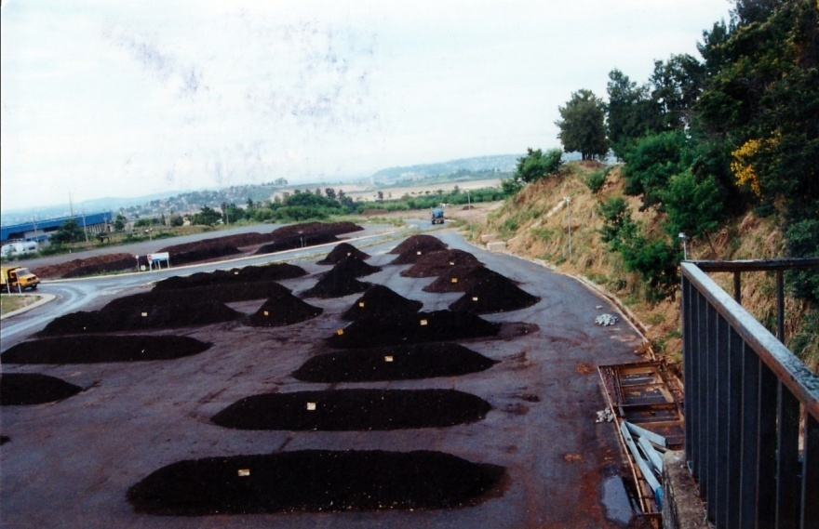
GESTÃO DE RESÍDUOS SÓLIDOS
Hierarquia das ações:
PREVENÇÃO DA GERAÇÃO;
MINIMIZAÇÃO DA GERAÇÃO;
RECICLAGEM DE RESÍDUOS;
TRATAMENTO DOS RESÍDUOS GERADOS;
DESTINAÇÃO ADEQUADA DOS RESÍDUOS;
DESCONTAMINAÇÃO AMBIENTAL DAS ÁREAS
DEGRADADAS.

Slide 11
PRODUÇÃO INDUSTRIAL
E POLÍTICA AMBIENTAL NO BRASIL
Ainda estamos, na prática, muito distantes da implementação do Princípio usuário poluidor-pagador.
Necessidade de ação pró-ativa a prevenção deve ser priorizada em relação à remediação de problemas ambientais.
Necessidade da implementação de tecnologias limpas de processo e de produto.
Necessidade da incorporação de uma visão holística estreitamento da relação entre economia e ecologia.
Necessidade de mudanças no paradigma tradicional crítica ambiental produção e consumo sustentáveis.

Slide 12

PRODUÇÃO MAIS LIMPA (P+L)
Método de produção que utiliza uma estratégia econômica, tecnológica e ambiental aos processos e produtos com o objetivo de aumentar a eficiência na utilização de matérias-primas e insumos básicos, propiciando a não-geração, a minimização ou a reciclagem interna dos resíduos gerados e a redução dos desperdícios, gerando benefícios econômicos e ambientais e aumentando a competitividade da empresa.
Estratégia ambiental preventiva integrada aos processos, produtos e serviços para aumentar a eco-eficiência e reduzir os riscos ao homem e ao meio ambiente. Aplica-se a:
Processos Produtivos: conservação de matérias-primas e energia, eliminação de matérias-primas tóxicas e redução da quantidade e toxicidade dos resíduos e emissões;
Produtos: redução dos impactos negativos ao longo do ciclo de vida do produto, desde a extração de matérias-primas até a sua disposição final;
Serviços: incorporação das preocupações ambientais no planejamento e entrega dos serviços.

Slide 13
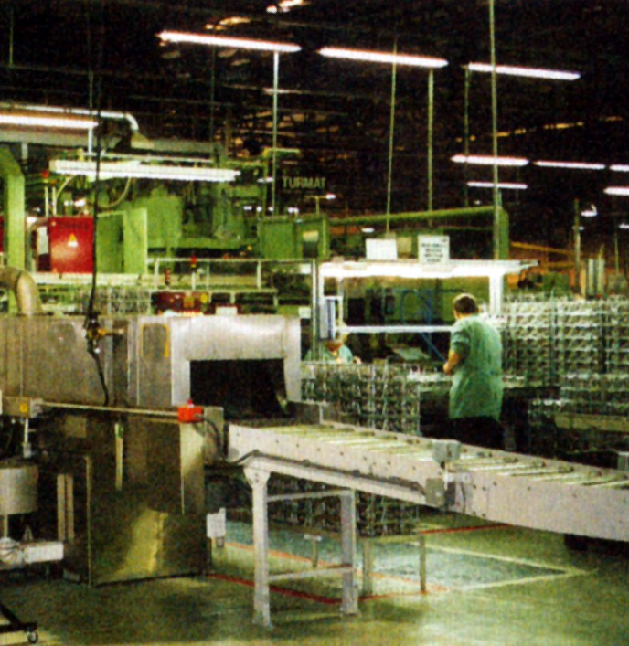

TECNOLOGIAS LIMPAS DE PROCESSO
São tecnologias que prevêem:
eliminação de matérias-primas tóxicas;
modernização e otimização de processos industriais;
redução da quantidade e toxicidade dos resíduos e emissões;
economia de energia;
mudança de visão com relação aos resíduos - resíduos como matérias- primas secundárias para o próprio processamento que o gerou ou para outros processamentos industriais.
TECNOLOGIAS LIMPAS DE PRODUTO
Tecnologias que geram produtos isentos de contaminação e toxicidade;
Consideram todo o ciclo de vida do produto;
Incluem a produção de bens cujas embalagens ou carcaças inservíveis não causam problemas ao meio ambiente.

Slide 14
RESULTADOS A SEREM OBTIDOS COM O EMPREGO DE TECNOLOGIAS LIMPAS
Minimização de resíduos e a prevenção da geração de produtos perigosos
Redução dos custos com a Gestão de Efluentes e Resíduos
Redução do consumo de energia
Melhoria da qualidade do produto
Melhoria da produtividade
Redução dos riscos à saúde dos trabalhadores
Redução dos riscos ambientais
Diminuição do passivo ambiental da empresa
Melhoria da imagem pública da empresa.
Notes:
ECOEFICIÊNCIA - (Complementação do verbete do Dicionário)

Slide 15
EDUCAÇÃO PARA A SUSTENTABILIDADE CONSUMO CONSCIENTE
Mudanças no padrão de consumo;
Análise de todo o Ciclo de Vida do produto – do berço ao túmulo;
Consumo de produtos com vida útil mais longa;

Slide 16
EDUCAÇÃO PARA A SUSTENTABILIDADE CONSUMO CONSCIENTE
Entendimento de que elevado padrão de vida nada tem a ver com qualidade de vida;
Necessidade de mudanças nos padrões de produção;
Responsabilidade continuada do produtor.

Slide 17
EDUCAÇÃO PARA A SUSTENTABILIDADE CONSUMO CONSCIENTE
Definição de responsabilidades para os produtores, consumidores, fornecedores, revendedores, importadores, etc.
Implicações:
- Gestão sustentável dos recursos do solo e da água;

Slide 18
EDUCAÇÃO PARA A SUSTENTABILIDADE CONSUMO CONSCIENTE
Implicações:
- Uso sustentável dos recursos florestais;
- Opções energéticas sustentáveis.

Slide 19
EDUCAÇÃO PARA A SUSTENTABILIDADE CONSUMO CONSCIENTE
A Produção mais Limpa (P+L) e o Consumo Consciente estão diretamente relacionados e são as principais contribuições para diminuir as Mudanças Climáticas.

Slide 20
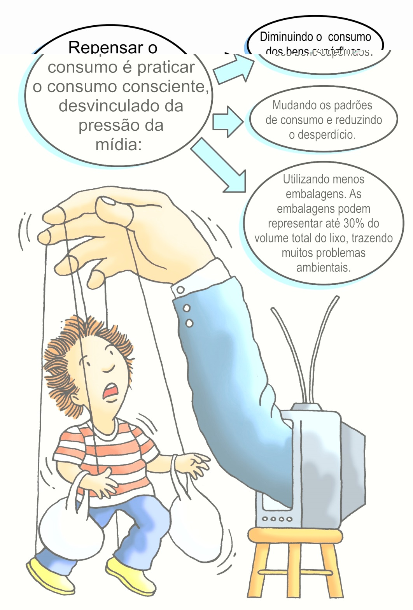
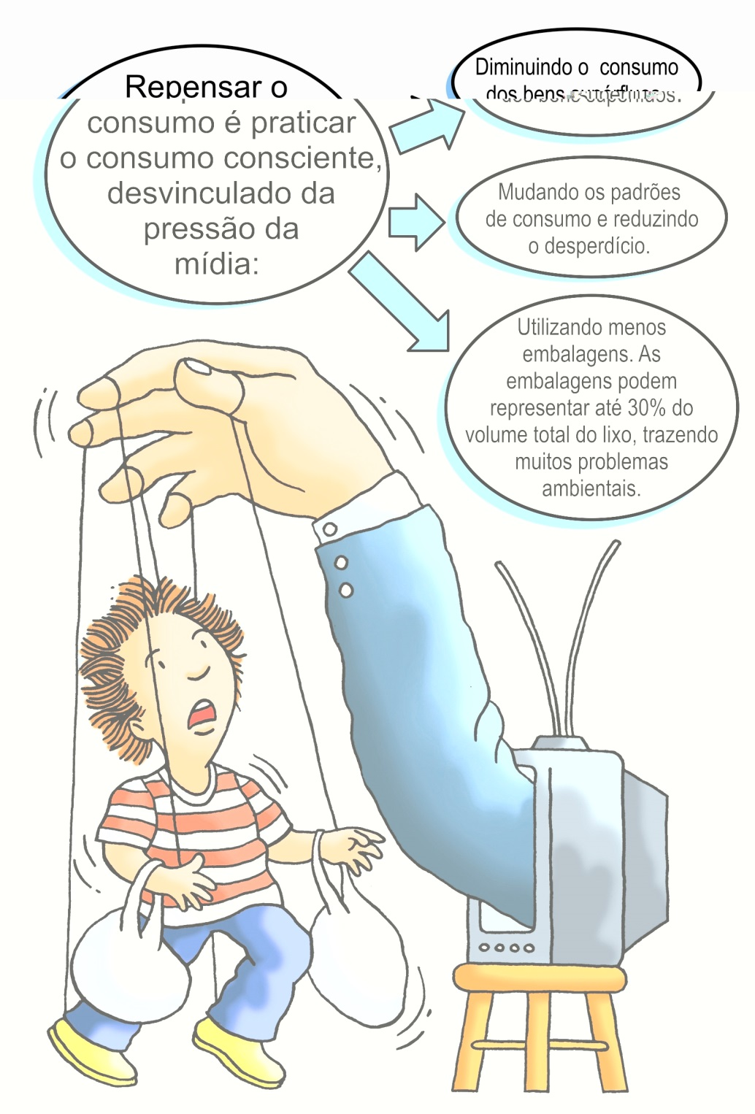

Extraído do livro Nosso Lixo de Cada Dia

Slide 21
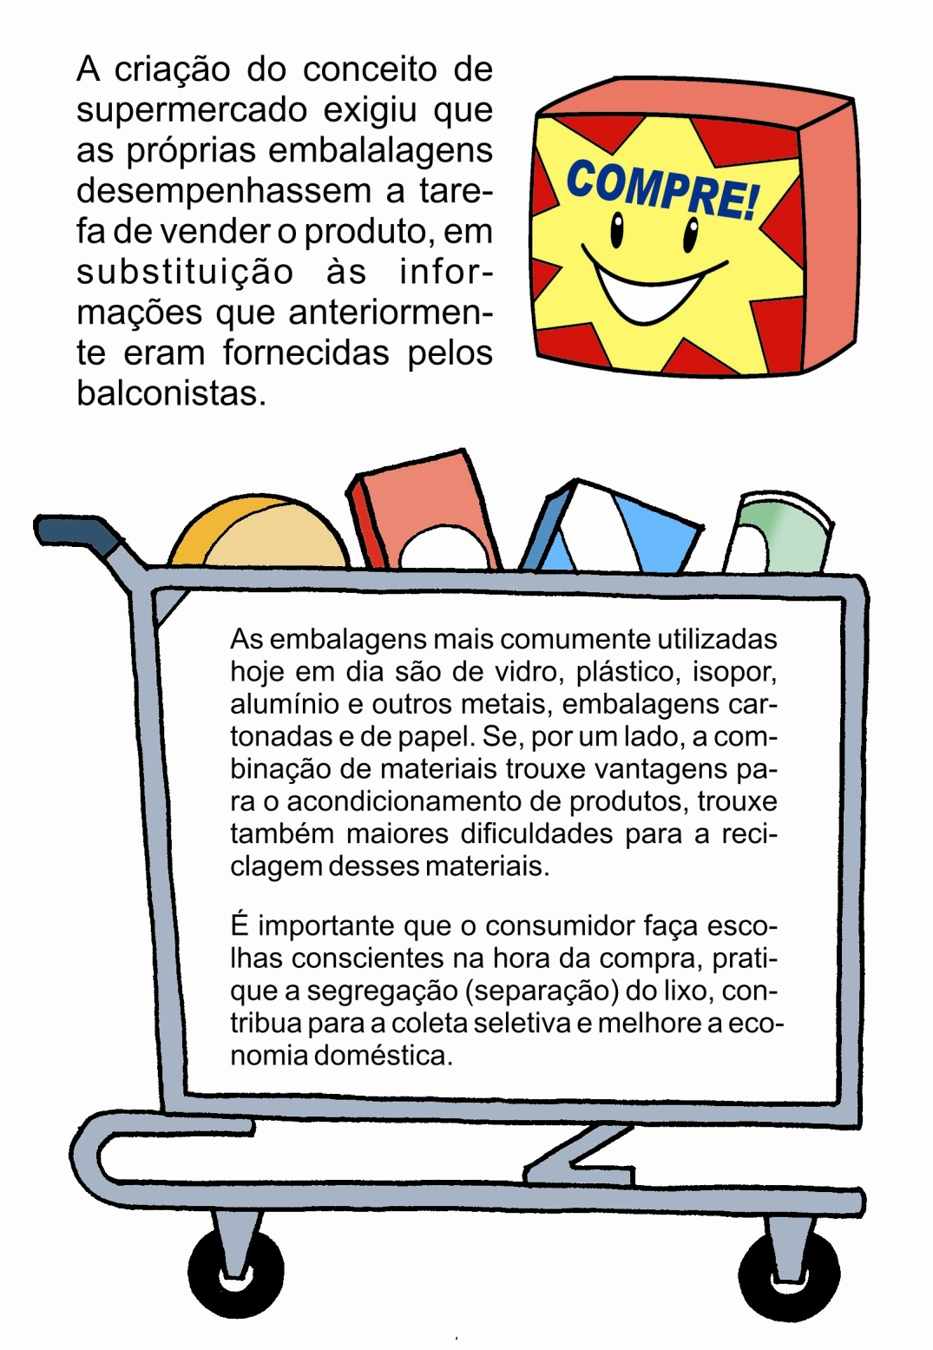
Extraído do livro Nosso Lixo de Cada Dia

Slide 22
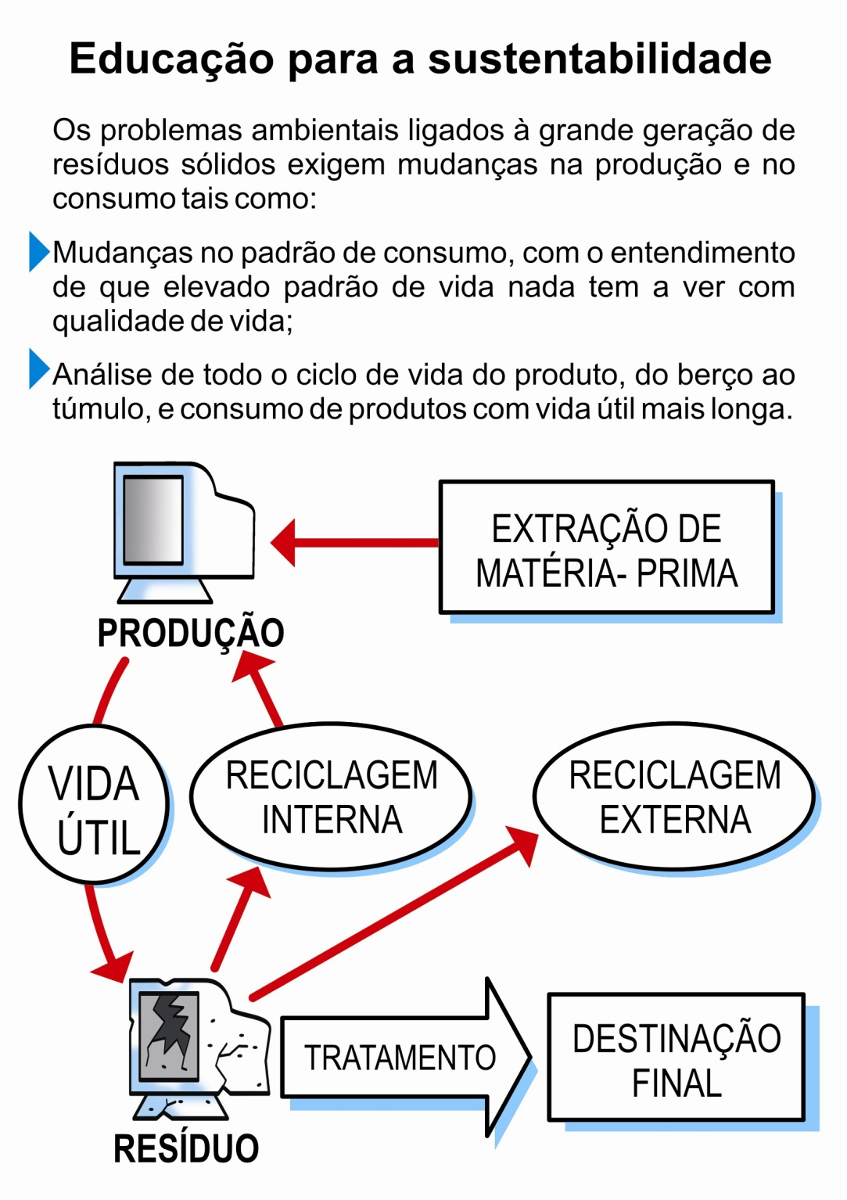
Extraído do livro Nosso Lixo de Cada Dia

Slide 23
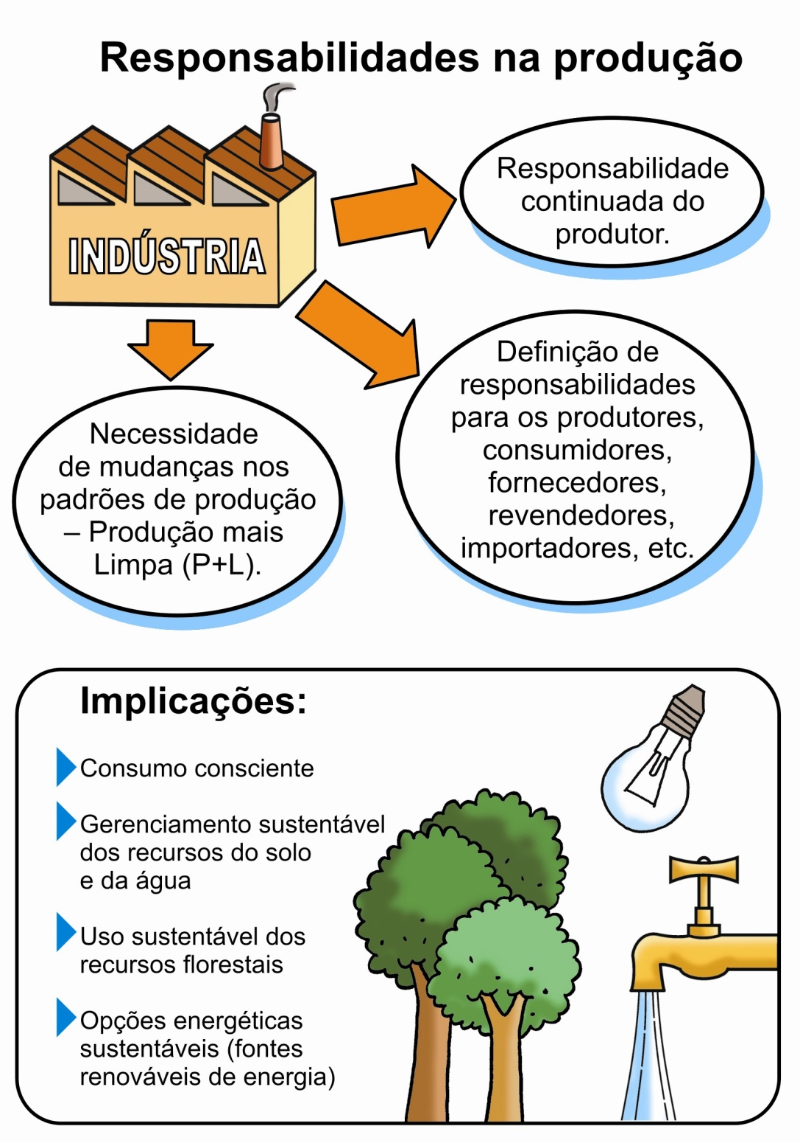
Extraído do livro Nosso Lixo de Cada Dia

Slide 24
Logística Reversa
Conjunto de ações, procedimentos e meios, destinados a facilitar a coleta e a restituição dos resíduos sólidos ao centro que os produziu, para o seu reaproveitamento na forma de novas matérias-primas em seu processo produtivo ou de terceiros, seu tratamento, e a disposição final adequada dos rejeitos.

Slide 25
OBRIGAÇÕES E RESPONSABILIDADES
I - Fabricantes e importadores:
- adotar tecnologias de modo a absorver ou reaproveitar os resíduos sólidos reversos;
- coletar os resíduos sólidos e dar destinação final ambientalmente adequada, sob pena de responder civil e criminalmente;
- articular com sua rede de comercialização a implementação da estrutura necessária para garantir o fluxo de retorno dos resíduos sólidos reversos;
- responsabilidade solidária entre gerador,
transportador e unidades de destinação final;

Slide 26
OBRIGAÇÕES E RESPONSABILIDADES
II - Revendedores, comerciantes e distribuidor
- receber, acondicionar e armazenar temporariamente, de forma ambientalmente segura, os resíduos sólidos do sistema reverso;
- garantir o recebimento, criar e manter
locais destinados à coleta dos resíduos
sólidos do sistema reverso, e informar ao
consumidor a localização desses postos.

Slide 27
OBRIGADA!!!
amazzini56!@yahoo.com.br
Fone: (31)92190412

